Slide 1
О готовности отдела статистики к проведению федерального статистического наблюдения «Социально-демографическое обследование (микроперепись населения) 2015 года»
Начальник отдела статистики Тимкина А.Р.

Slide 2
С 1 по 31 октября 2015 года в Российской Федерации проводится микроперепись населения

Slide 3
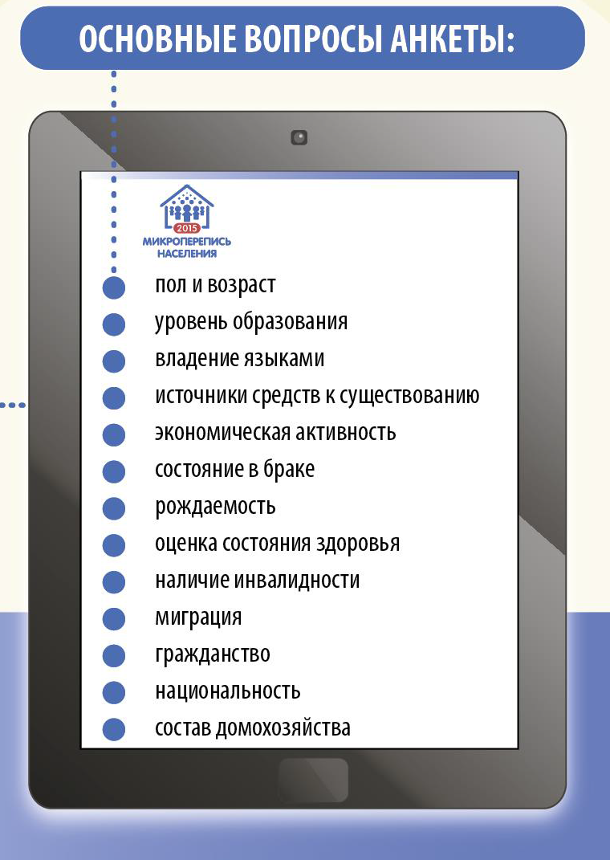

Slide 4
В Республике Татарстан, в частности в Агрызском районе, в микропереписи населения 2015 года примут участие около 1065 человек, что составит 2,7% населения района

Slide 5
Подобрано 3 переписчика

Slide 6
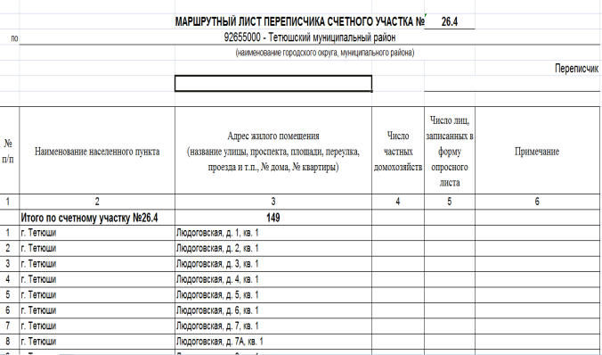
Инструментарий переписчиков
Планшетный компьютер
Сумка для переноса планшета, светоотражающий браслет
Удостоверение,
шариковая ручка,
маршрутный лист
Инструкция, карточка респондента, инфоормационные листовки

Slide 7
Адреса жилых домов, попавшие в выборку для проведения микропереписи населения 2015 года
1. село Утяганово
2. город Агрыз
ул. Гагарина, д. 10, 12
ул. К.Маркса, д. 13, 15
ул. Маяковского, д. 1, 3, 5, 12
ул. Пушкина, д.1, 3, 5
2 пер. Гагарина, д. 6а
ул. Гагарина, дома с 58 по 66
ул. М.Горького, дома с 55 по 67

Slide 8
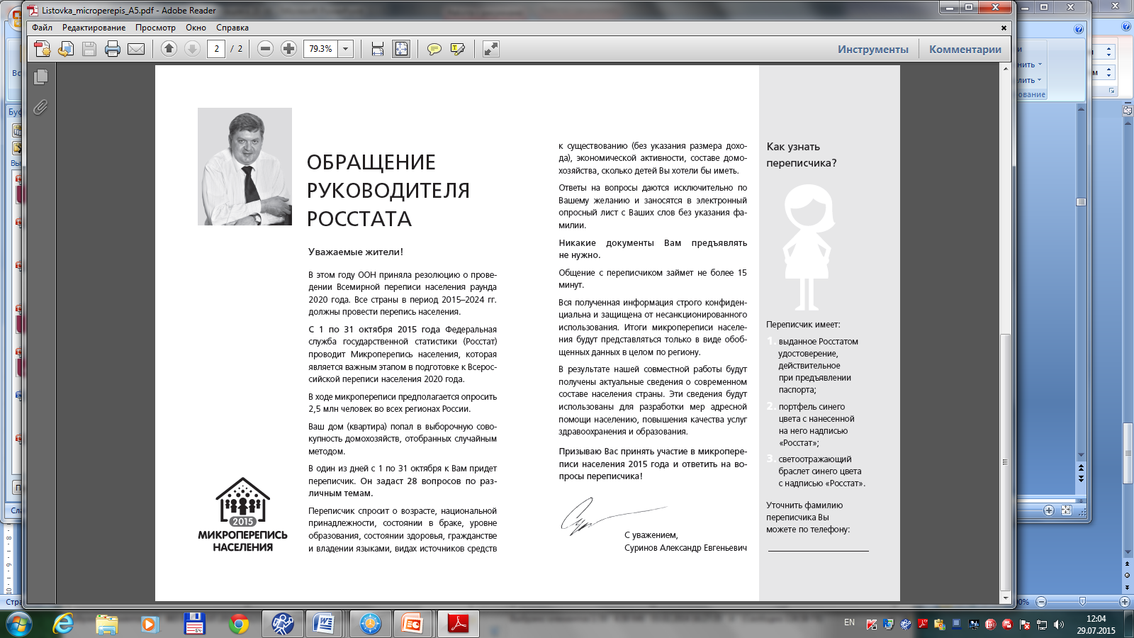
Средства наглядной агитации по микропереписи населения 2015
Плакат
Листовка

Slide 9
БЛАГОДАРЮ ЗА ВНИМАНИЕ!
23

